Slide 1
Inundación

Slide 2
Emmanuel
Obed
Arturo
LEOBARDO

Slide 3
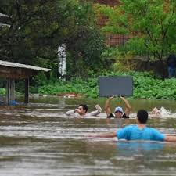
Qué es una inundación
Las inundaciones son desbordamientos de agua temporales hacia terrenos que normalmente están secos. Las inundaciones son el tipo de desastre natural más común en los Estados Unidos. El no desalojar las zonas inundadas o entrar en las aguas de inundación pueden causar lesiones o muerte.

Slide 4
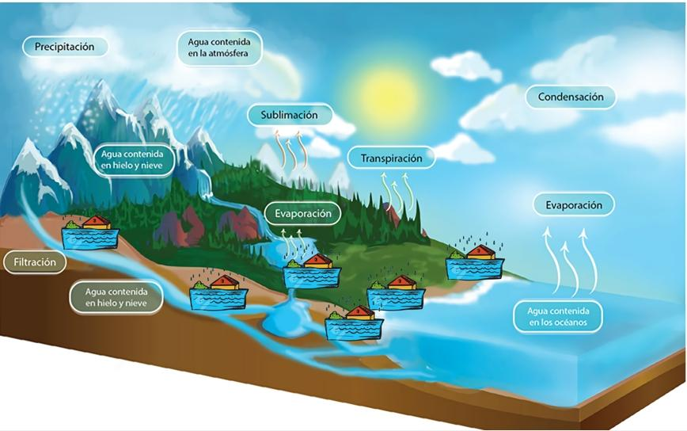
Cómo se forman las inundaciónes
Lluvias intensas durante un periodo corto de tiempo en donde se supera la capacidad del suelo de absorber y los ríos empiezan a subir. A causa de fuertes vientos que a veces pueden provocar la crecida de los ríos. Por deshielo. Por rompimiento o desborde de represas.

Slide 5
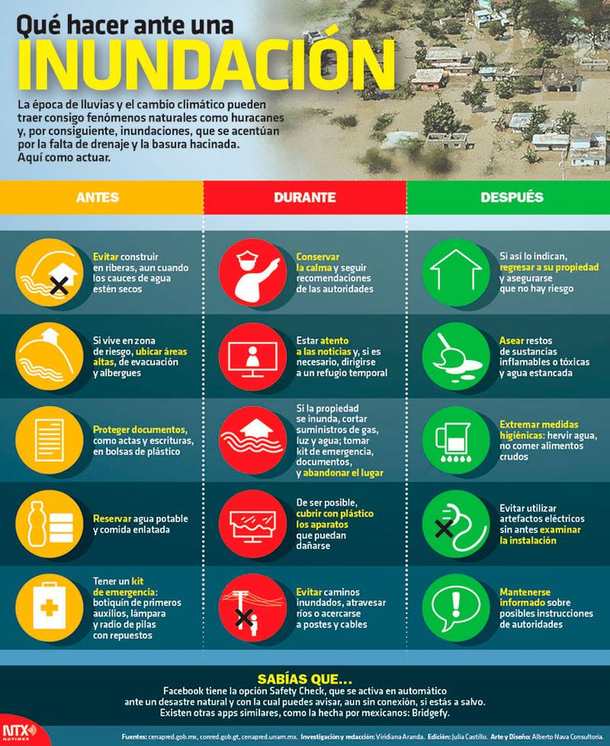
Cómo evitar que una inundación se convierta en desastre
No compres o construyas en zonas bajas, cerca de los ríos o cañadas. Respeta los usos de suelo y normas de construcción. Localiza lugares altos y rutas para llegar al refugio temporal.

Slide 6
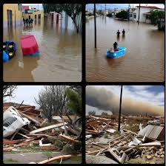
Dato curioso
Por favor no compres casas cerca de ríos lagos en temporada de lluvia porque pueden crecer inundar tu casa Y así puede salvar tu vida

Slide 7
Porque esto fue todo por hoy adiós gracias por su atención

